Slide 1


Igreja Evangélica de Confissão Luterana no Brasil

Slide 2
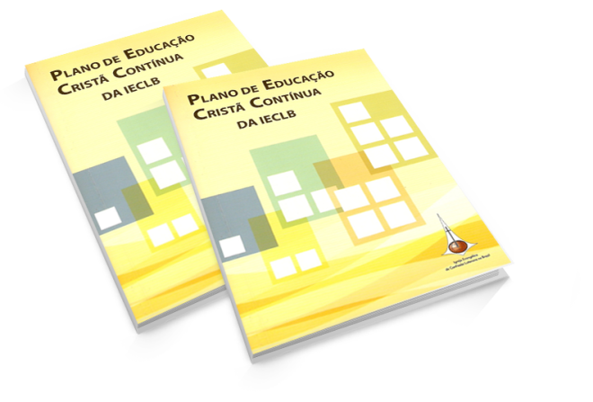

Slide 3
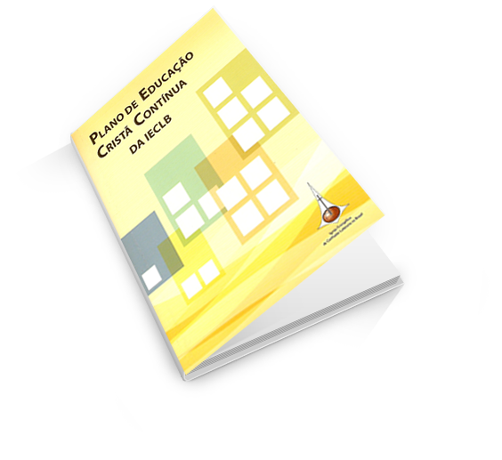
A PUBLICAÇÃO CONTÉM
Textos
Reflexões
Roteiro para estudos em grupos.

Slide 4
CADA PARTE CONTÉM
Histórico e Objetivos
Fundamentação Teológica
Fundamentação Pedagógica
Áreas Temáticas
Estratégias de Planejamento

Slide 5

“Lutero traduziu a Bíblia e escreveu catecismos exatamente com o propósito de educar o povo cristão e conduzi-lo à maioridade na fé [...]”
(G. Brakemeier)

Slide 6


Pessoa cristã deve saber por que crê e o quê. Em razão disto formação teológica
não é privilégio de uma classe especial, e, sim, causa popular.
(G. Brakemeier)

Slide 7
1. Introdução

Slide 8
Apresenta referencial teológico e pedagógico para orientar o planejamento e a execução de ações educativas.
A importância do PECC
Ajuda as instâncias da IECLB a identificar fragilidades e ênfases na formação dos membros através da elaboração de um diagnóstico.

Slide 9


O QUE É

Slide 10


ELEMENTOS PARA

Slide 11

NÃO SE TRATA DE REGRA, MAS DE

Slide 12


DE PLANEJAR
E, AO MESMO TEMPO,
DE CONSTRUIR

Slide 13



PARA QUE SERVE O

Slide 14


COMPREENDER SITUAÇÕES
A PARTIR DE UMA

Slide 15

SABER COMO ACONTECE E QUAIS SÃO AS
DA EDUCAÇÃO CRISTÃ.
Notes:
Imagem: http://www.sxc.hu/browse.phtml?f=download&id=1004854

Slide 16
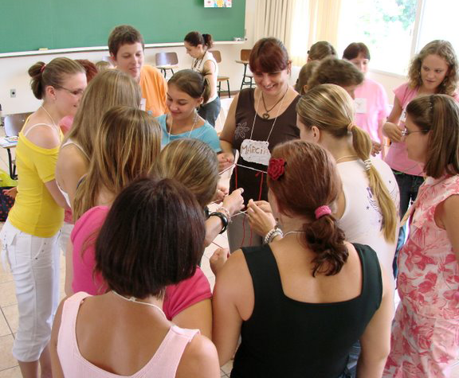


O QUE SÃO
São espaços onde acontecem e são planejadas ações de educação cristã (comunidades, paróquias, sínodos, centros de formação, departamentos, etc.)

Slide 17
2. Fatos da história

Slide 18

Desde a origem da IECLB,
a educação é componente essencial
da sua missão.

Slide 19

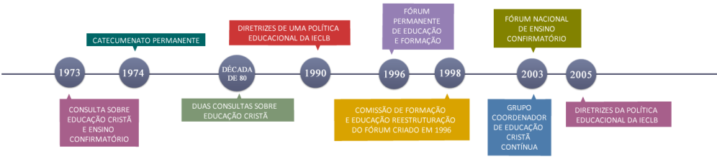
Fatos da História Recente

Slide 20
APROVAÇÃO DO PLANO DE EDUCAÇÃO CRISTÃ CONTÍNUA - PECC
ECC É APROVADA COMO PRIORIDADE DA META MISSIONÁRIA 1 (2019-2024)
TRÊS SEMINÁRIOS NACIONAIS DE ECC
2005
2006
2007
2008
2015
2017
2019
FÓRUM DE MISSÃO DA IECLB
APROVAÇÃO DO PAMI 2008-2012
CRIAÇÃO DO CONSELHO NACIONAL DE EDUCAÇÃO CRISTÃ CONTÍNUA - CONECC
FÓRUM DE MISSÃO DA IECLB

Slide 21

O PECC surgiu e foi formulado a partir dos três primeiros Seminários Nacionais de Educação Cristã Contínua.
Curitiba 2005 - Rodeio 2006
Porto Alegre 2007

Slide 22
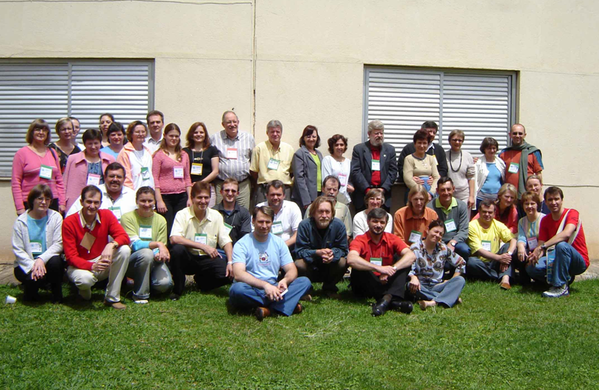
Curitiba-PR 2005

Slide 23
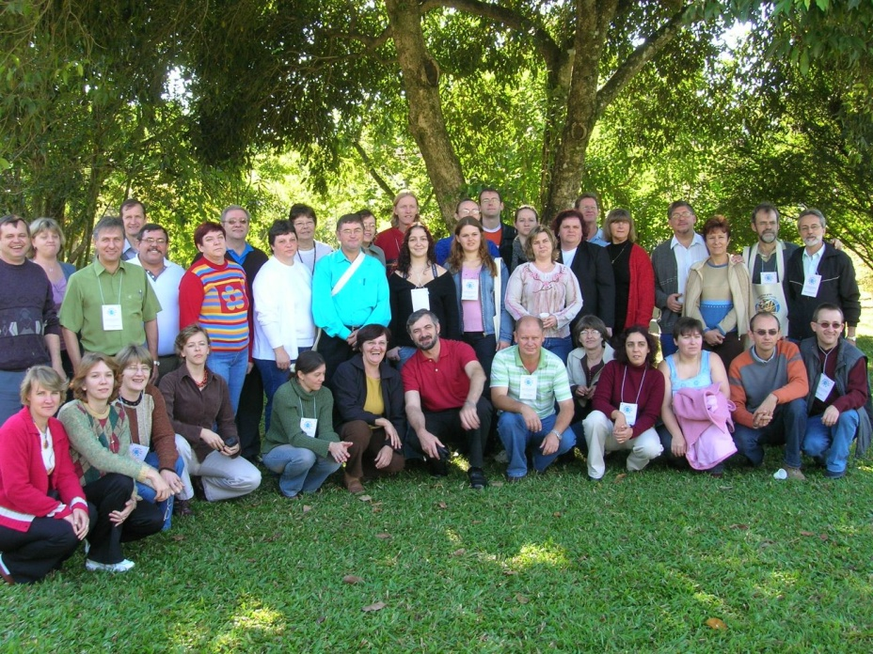
Rodeio-SC 2006

Slide 24
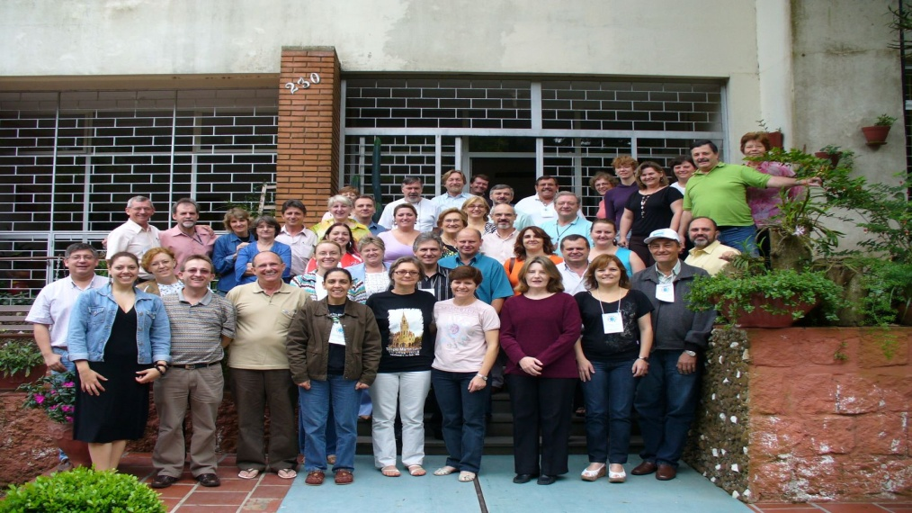
Porto Alegre-RS 2007

Slide 25
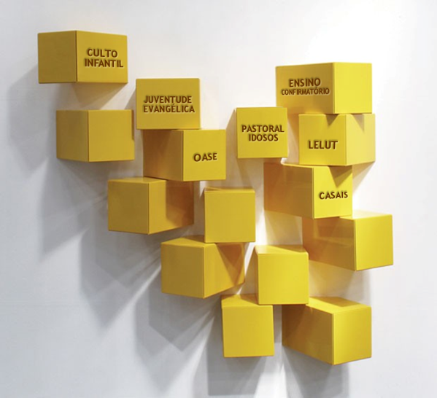

é preciso superar a educação cristã
fragmentada em “caixinhas”
O PECC
está inserido
nessa história de constante renovação
e procura de uma melhor articulação
da ECC na IECLB

Slide 26
3. Objetivos do PECC

Slide 27

Objetivo geral
“Orientar, teológica e pedagogicamente, todas as instâncias da IECLB, no planejamento, e na execução de ações de educação cristã para todas as fases da vida...”
Processos
de ensino
e aprendizagem
dos conteúdos
Conteúdos
da fé
Orientação
teológica
Orientação
pedagógica

Slide 28

Objetivos
específicos

Slide 29

Fundamentação teológica e pedagógica para as pessoas que planejam a ECC.

Slide 30


Identificar as ênfases e as lacunas na educação cristã.

Slide 31
INSTÂNCIAS LOCAIS
COMUNIDADE
PARÓQUIA
Assembleia Geral
Presbitério
Conselho Paroquial
Diretoria
Identificar as atribuições de cada instância da IECLB relacionadas à educação cristã.
SÍNODO
Conselho Sinodal
Assembleia Sinodal
Pastor/a Sinodal
Diretoria
INSTÂNCIAS NACIONAIS
Concílio
Conselho
da
Igreja
Presidência
Secretaria Geral
Diretoria

Slide 32


Oferecer proposta pedagógica e indicar conteúdos para o planejamento de ações de educação cristã.

Slide 33

Auxiliar cada
instância da IECLB
a estabelecer metas para a ECC.

Slide 34
4. Fundamentação
Teológica

Slide 35



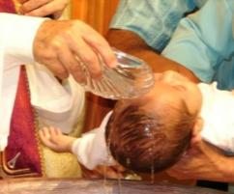
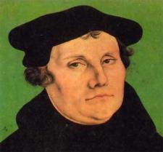

Slide 36

A Bíblia indica parâmetros e princípios éticos essenciais.

Slide 37
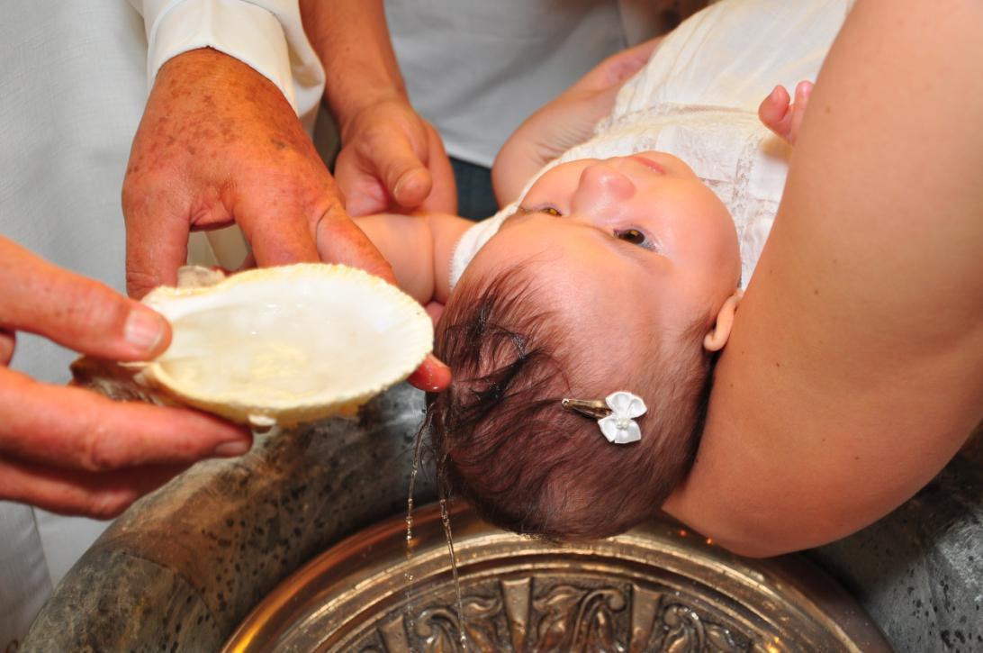
  O batismo nos compromete a comunidade a educar na fé cristã ao longo de toda a vida.

Slide 38
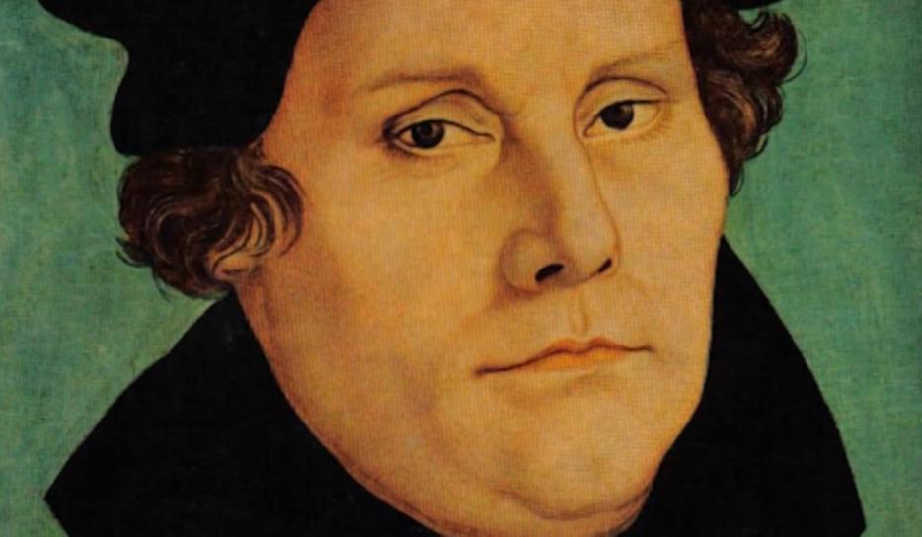
A confessionalidade
luterana aponta para uma prática educativa baseada na liberdade, na aceitação, no diálogo e no sacerdócio geral de todas as pessoas que creem.

Slide 39

4.1 Bíblia e educação cristã

Slide 40

  Lembrança
  dos feitos
  de Deus
  A tarefa de educar é mandamento que vem de Deus (Dt 6.6-7).
  No convívio familiar se ensinam e se lembram os grandes feitos de Deus, mantendo e fortalecendo a confiança no Deus libertador.

Slide 41

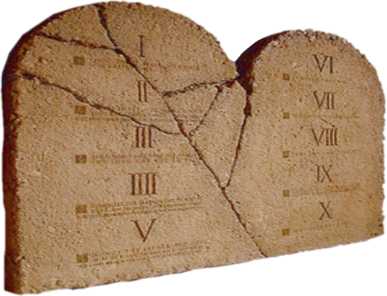
A prática do amor
  O amor a Deus como entrega total implica confiança plena em Deus e agir ético a partir da observância
  dos mandamentos.

Slide 42
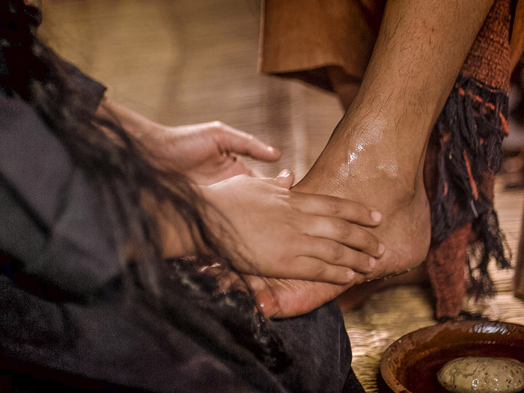
O serviço como essência cristã
  O serviço (diaconia) é uma característica central da igreja
  e da pessoa cristã.
  Educar para o serviço é
  anunciar o evangelho
  em palavra e ação.

Slide 43
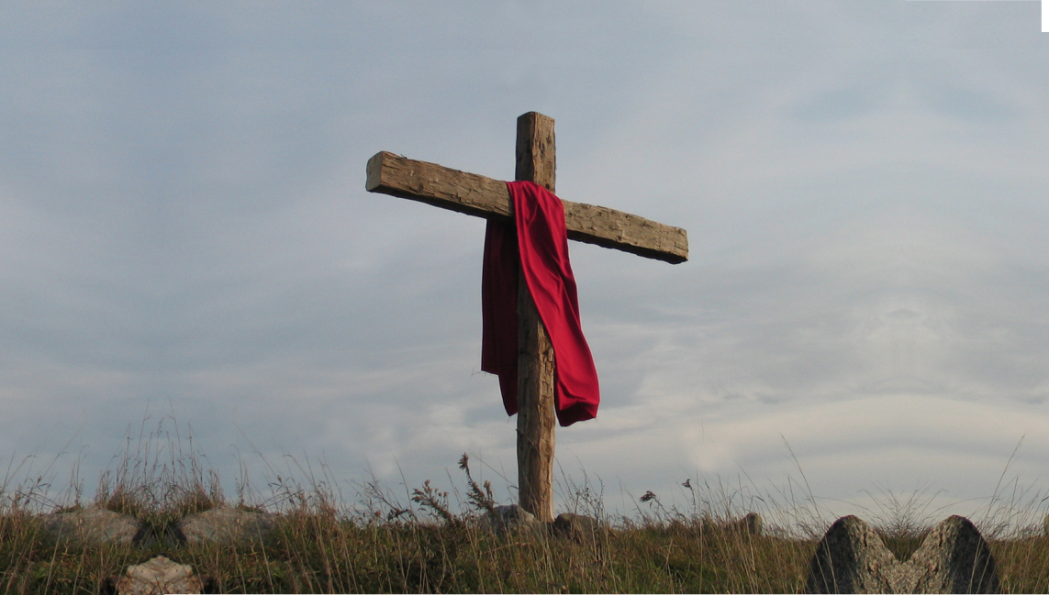


A esperança
vivida
  Olhar para além dos
  problemas e desencantos.
  Esperança é atitude ativa.

Slide 44


A reconciliação com Deus e com
o próximo.
  Anunciar a misericórdia
  e o perdão de Deus.

Slide 45

O diálogo é expressão de unidade.
  Preservar a unidade
  significa agir com respeito,
  valorizando cada pessoa no seu modo de ser.
  Buscar o diálogo como forma de aproximação
  e resolução de conflitos.

Slide 46
4.2 Batismo e educação cristã

Slide 47
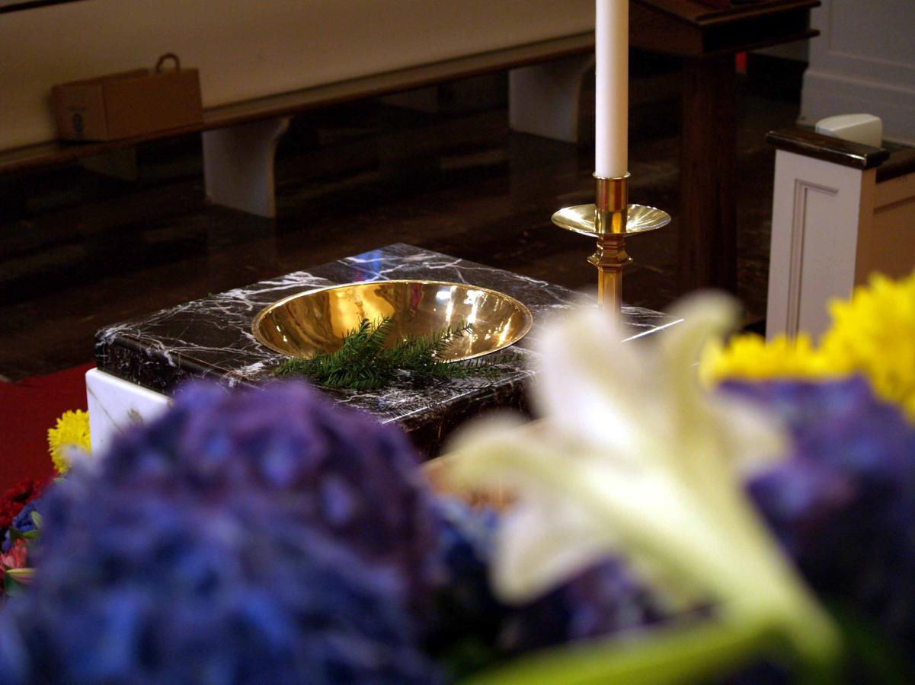
O batismo assinala
o início de uma
vivência cristã.
  O batismo é um
  presente de Deus, que
  vai sendo experimentado diariamente na vivência pessoal, familiar e comunitária da fé.
  Se batismo é início,
  significa que há uma continuidade.

Slide 48

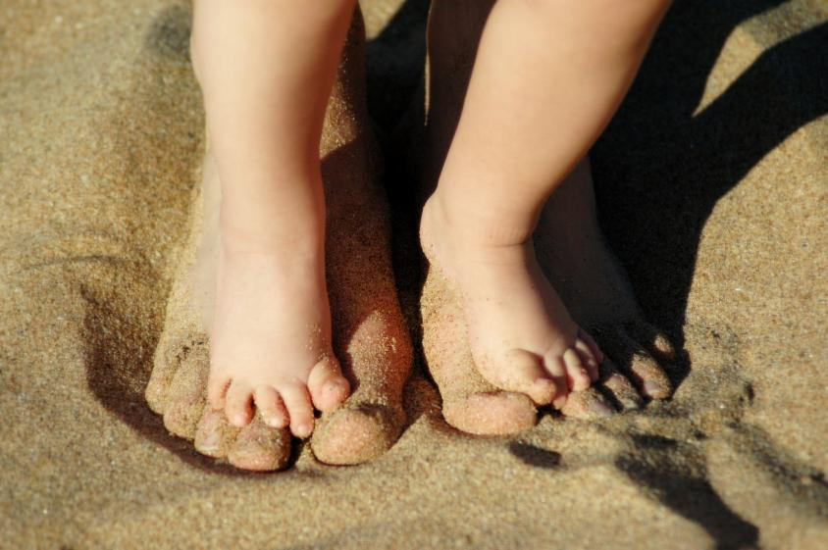
  Para isso
  é necessário
  um processo de orientação, preparo, acompanhamento
  e formação.

Slide 49

O batismo é celebrado na comunidade,
  que assume o compromisso de orientar e educar na vivência e no crescimento da fé, por toda a vida.

Slide 50

Todas as pessoas batizadas são responsáveis pelo ensino e a aprendizagem na fé

Slide 51
4.3 Confessionalidade e educação cristã

Slide 52

Justificação
por graça e fé
O amor e a graça de Deus desafiam o educar para
a aceitação,
a abertura
e o diálogo.

Slide 53

A liberdade
cristã
Cristo faz de nós pessoas livres para viver o amor de Deus de forma responsável.
Por gratidão alegre, a pessoa sente-se convocada a agir em favor dos outros.

Slide 54
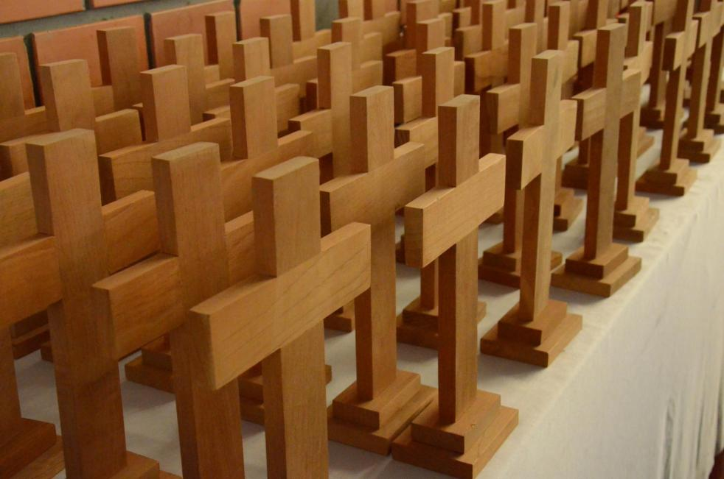
Ministério confiado
a cada pessoa e a cada
comunidade que professa
Jesus como Senhor
e Salvador.
  Sacerdócio
  das pessoas
  que creem
Todas as pessoas
são responsáveis
pela comunicação
do Evangelho.

Slide 55
5. Fundamentação Pedagógica

Slide 56

  Toda experiência educativa tem em sua base uma proposta pedagógica

Slide 57

  A pedagogia
  é o conjunto de ideias, princípios, doutrinas, métodos que orientam uma ação educativa.

Slide 58


O diálogo teologia-pedagogia contribui para que o processo de planejamento, execução e avaliação do ensino, no campo da educação cristã, possa ser refletido, inovado, reconstruído.

Slide 59
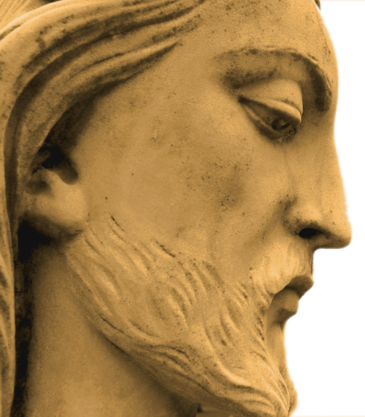
  A educação cristã
  tem como referência
  a ação pedagógica
  de Jesus, que educava através de ações,
  gestos e palavras.

Slide 60
5.1 Conceitos e Definições

Slide 61
O que é educação?
A educação envolve toda a vida das pessoas e está relacionada à aquisição, à elaboração e à produção de conhecimentos, valores, práticas e atitudes.

Slide 62
O que é educação cristã?
É um processo pessoal e comunitário de aprendizagem dos conteúdos da fé. Ela acontece na família e na comunidade e reflete-se nas ações e atitudes do dia a dia, que é a vivência cristã no mundo.

Slide 63
E a educação cristã contínua?
Educação deve considerar o ser humano na sua totalidade, ou seja:
as diferentes dimensões da personalidade,
as diferentes fases de desenvolvimento da vida humana.

Slide 64
5.2 Indicativos Metodológicos

Slide 65

Valorizar a experiência de vida das pessoas.
Envolver todo o corpo.
Despertar a capacidade criativa de cada pessoa.
Humanizar a educação através da alegria.
Dialogar com liberdade sobre dúvidas e perguntas.

Slide 66
Servir ao próximo.
Valorizar o processo e o caminho percorrido individualmente.
Planejar as ações educativas de forma flexível e aberta.
Avaliar a caminhada.

Slide 67
6. Áreas Temáticas

Slide 68
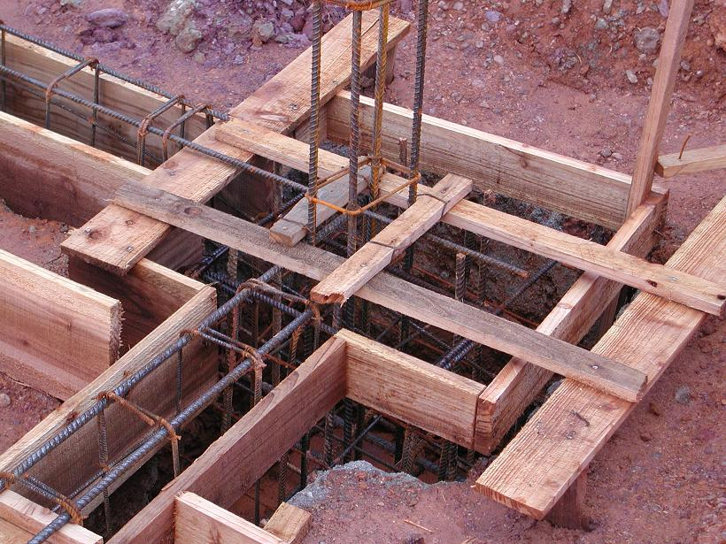
  As áreas temáticas apresentam temas de estudo que servem de base para o planejamento das ações de educação cristã.

Slide 69
Bíblia
Confessionalidade
Missão
Contextos
Temas de Estudo

Slide 70
6.1 Bíblia

Slide 71

Bíblia
Conhecimento bíblico:
ampliar o conhecimento bíblico em geral.
A formação da Bíblia: saber como surgiram os livros da Bíblia e como se formaram o Antigo e o Novo testamentos.
O Contexto da Bíblia: conhecer o contexto Bíblia no qual ela se formou, para entender seu impacto sobre a nossa realidade.
Métodos de interpretação da Bíblia: colocar a Bíblia e a realidade em diálogo

Slide 72
6.2 Confessionalidade

Slide 73


Confessionalidade
Salvação somente por graça, mediante a fé.
Liberdade cristã
Existência sob a cruz.
Somos justos e pecadores.
Sacerdócio geral de todas as pessoas que creem.

Slide 74
6.3 Missão

Slide 75
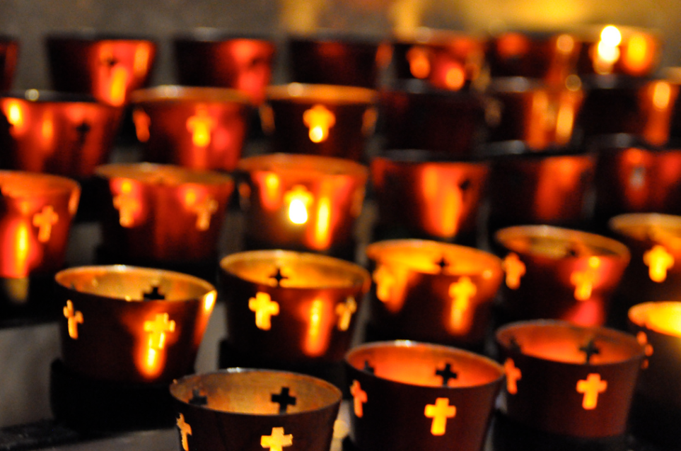
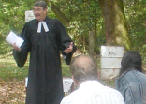


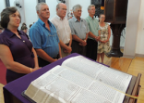
Missão
Evangelização
Comunhão
Diaconia
Liturgia
exposição
do evangelho
zelar pelo
acolhimento,
inclusão,
valorização.
despertar para a solidariedade e para o serviço, buscar a paz e a dignidade.
conhecer as partes da liturgia, sua história, razão de ser e conteúdo.

Slide 76
6.4 Contextos

Slide 77

Contextos
Contexto social, econômico e político: compreender como a sociedade funciona e se organiza.
Contexto cultural: como manter fidelidade ao evangelho numa sociedade pós-moderna e multicultural?
Contexto eclesial e religioso: aprofundar o conhecimento sobre a IECLB, sua doutrina e estrutura.

Slide 78
7. Formas de Atuação

Slide 79
Publicação
Formação
Articulação

Slide 80

Reconhecer as necessidades
Apontar e definir prioridades
Decidir iniciativas
Promover comunicação
Providenciar recursos
Organizar um planejamento
Articulação

Slide 81

Elaborar, organizar, compilar e publicar materiais que atendam às necessidades locais, sinodais ou nacionais.
Publicação

Slide 82
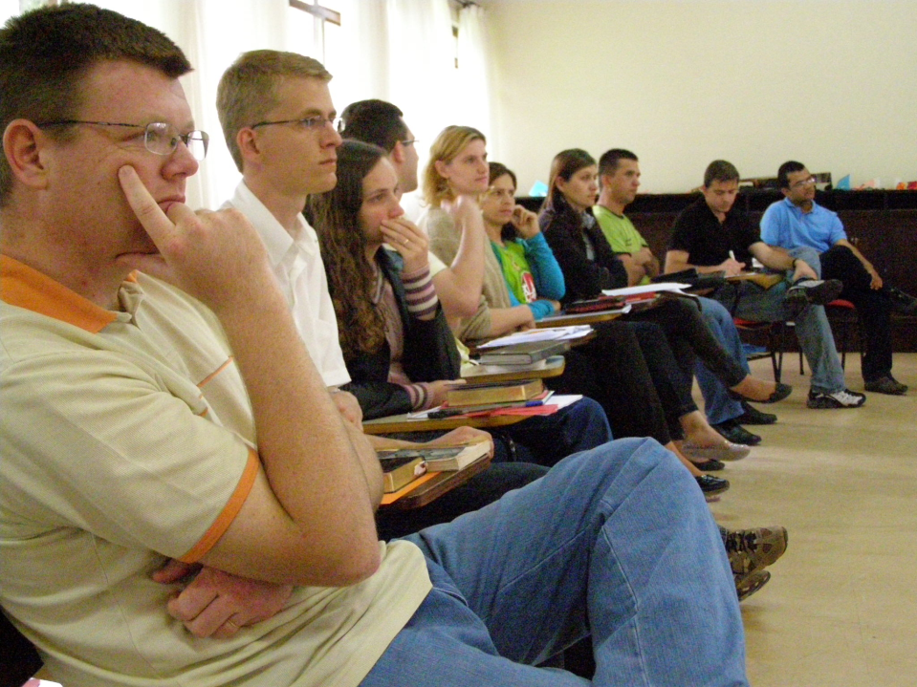
Promover e realizar seminários e encontros de capacitação de lideranças e de formação básica para todos os membros.
Formação

Slide 83
8. Atribuições diante
do PECC

Slide 84
Cada uma das instâncias tem atribuições e responsabilidades quanto à formação cristã dos membros.
Os documentos normativos da IECLB permitem identificar as atribuições em termos de educação cristã contínua.

Slide 85
9. Orientações para operacionalização do PECC

Slide 86
A partir das atribuições são indicados passos para o planejamento das ações de educação cristã nas diferentes instâncias.
Avaliar
Planejar
Diagnosticar
Assessorar
Divulgar

Slide 87
Igreja Evangélica de Confissão Luterana no Brasil

Slide 88
Plano de Educação Cristã Contínua – PECC
Power Point de Apresentação
Esta apresentação em Power Point é uma publicação da Igreja Evangélica de Confissão Luterana no Brasil (IECLB) – Secretaria de Formação e Grupo Coordenação de ECC – Dezembro de 2013.
Este material tem finalidade didática, não comercial e de divulgação interna, seu uso está vinculado ao estudo do Plano de Educação Cristã Contínua (PECC). A IECLB detém os direitos autorais de propriedade intelectual sobre esta apresentação em Power Point e está vedada qualquer reprodução, total ou parcial, em qualquer outra parte ou meio de divulgação, impressa ou eletrônica, sem que a prévia e necessária autorização seja solicitada junto à Secretaria de Formação da IECLB. Também está vedado o desmembramento da apresentação, ou seja, o uso de partes da apresentação, qual sejam: textos e/ou fotos, sozinhas ou acompanhadas de outros conteúdos, em outros materiais.
Colaboram na elaboração: P. Emílio Voigt, P. Ricardo Cassen, Prof. Marilze W. Rodrigues, Cat. Débora R. K. Conrad, Cat. Maria Dirlane Witt, Pa. Carmen M. Siegle e P. Antonio Carlos Oliveira
Projeto Gráfico: NTZ - Comunicações
Contato: secretariageral@ieclb.org.br

